Slide 1
আজকের ক্লাসে সবাইকে
স্বাগতম

Slide 2
শিক্ষক পরিচিতি
মোঃ বাকি বিল্লাহ
জাগির হোসেন একাডেমি,পাবনা।

Slide 3
নবম/দশম শ্রেণি
বাংলা (দ্বিতীয়পত্র)

Slide 4
এইপাঠ শেষে শিক্ষার্থীরা--
১। উপসর্গযোগে নতুন শব্দ গঠন করতে পারবে।
২। উপসর্গের প্রয়োজন সম্পর্কে জানতে পারবে।
৩। বিভিন্ন ভাষার উপসর্গ চিনতে পারবে।

Slide 5
পূর্বজ্ঞান যাচাই
১। উপসর্গ শব্দের কোথায় বসে?
ক)শেষে খ) মাঝে গ) প্রথমে ঘ) সবস্থানে
২। বাংলা উপসর্গ কয়টি?
ক)২১টি খ) ২০টি গ) ১৯টি ঘ) ১৭টি
৩। বর -কোন ভাষার উপসর্গ ?
ক) বাংলা খ) আরবি গ) ফারসি ঘ) ইংরাজি
৪। আরবি উপসর্গ মোট কয়টি ?
ক) ৫টি খ) ৭টি গ) ২০টি ঘ) ৪টি
৫। উপসর্গ সর্বমোট কয়টি ?
ক) ৫০টি খ) ৬০টি গ) ৫২টি ঘ) ৩০টি

Slide 6
উপসর্গ

Slide 7
যেসব অব্যয়সূচক শব্দাংশ শব্দের আগে বসে, নতুন শব্দ গঠন করে,তাকেই উপসর্গ বলে।
যেমন- কাজ-অকাজ, দক্ষ-সুদক্ষ

Slide 8
উপসর্গের অর্থবাচকতা নেই,
কিন্তু অর্থ দ্যোতকতা আছে।
যেমন-অ, বি, সু এগুলোর অর্থ নেই। কিন্তু
বিচার-অবিচার, জ্ঞান-বিজ্ঞান,
পথ-সুপথ এগুলো শব্দের সাথে মিশে নতুন শব্দ গঠন করেছে।

Slide 9
উপসর্গের প্রভাবে শব্দ ৫ ভাবে প্রভাবিত হয়
১। উপসর্গ নতুন অর্থবোধক শব্দ তৈরি করে।
২। শব্দের অর্থের পূর্নতা সাধিত হয়।
৩। শব্দের অর্থের সম্প্রসারণ ঘটে।
৪। শব্দের অর্থের সংকোচন ঘটে।
৫। শব্দের অর্থের পরিবর্তন ঘটে।

Slide 10
উপসর্গ -৩প্রকার
বাংলা
২১টি
সংস্কৃত
২০টি
বিদেশি
১৯টি

Slide 11
বিদেশি উপসর্গ -৪প্রকার
ফারসি
১০-টি
ইংরাজি
৪-টি
আরবি
৪-টি
উর্দু-হিন্দী
১-টি

Slide 12
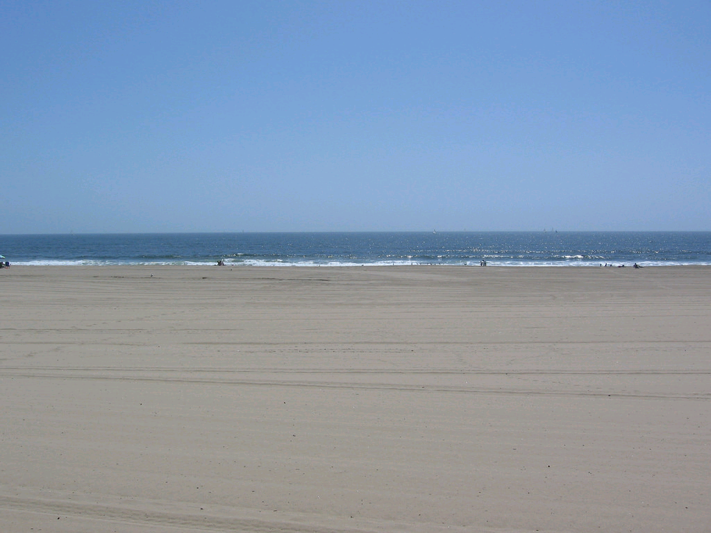
বাংলা উপসর্গ-২১টি
অ,অঘা,অজ,অনা
আ,আড়,আন,আব
ইতি,উন(উনা),কদ,কু,নি,পাতি,বি,ভর,রাম
স,সা,সু,হা

Slide 13
সংস্কৃত উপসর্গ-২০টি
প্র,পরা,অপ,সম,নি,অব
অনু,নির,দুর,বি,সু,উৎ
অধি.পরি,প্রতি,উপ,অভি,অপি
অতি,আ

Slide 14
বিদেশি উপসর্গ-১৯টি
ফারসি= বর, দর, কার, ফি, কম, না
বদ, নিম ,ব, বে (১০টি)
আরবি= গর, আম, খাস, লা (৪টি)
ইংরাজি= ফুল, হাফ, হেড, সাব (৪টি)
উর্দু-হিন্দী= হর (১টি)

Slide 15
আ ,সু ,বি ,নি
এই চারটি উপসর্গ বাংলা এবং সংস্কৃত উভয় ভাষায় রয়েছে।

Slide 16
দলগত কাজ
অ,সু,বি,নি,পাতি-উপসর্গগুলো দিয়ে ৩টি করে শব্দ গঠন কর।

Slide 17
বাড়ির কাজ
প্রশ্ন:উপসর্গ যোগে ২০টি শব্দ গঠন কর।

Slide 18
আমার প্রিয় বাংলাদেশ
সবাই ভাল থেকো

Slide 19
ধন্যবাদ

